Slide 1
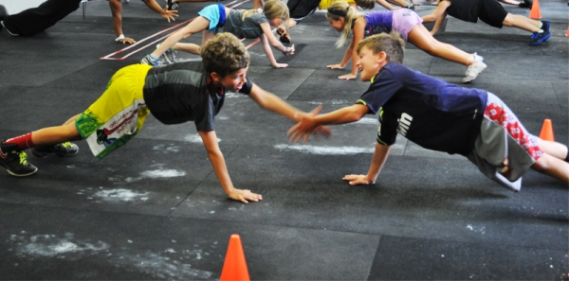


Skadeförebyggande träning
14 år
Notes:
Presentera ämnet kort! Hur vi kan tänka för att undvika och förebygga skador.

Slide 2
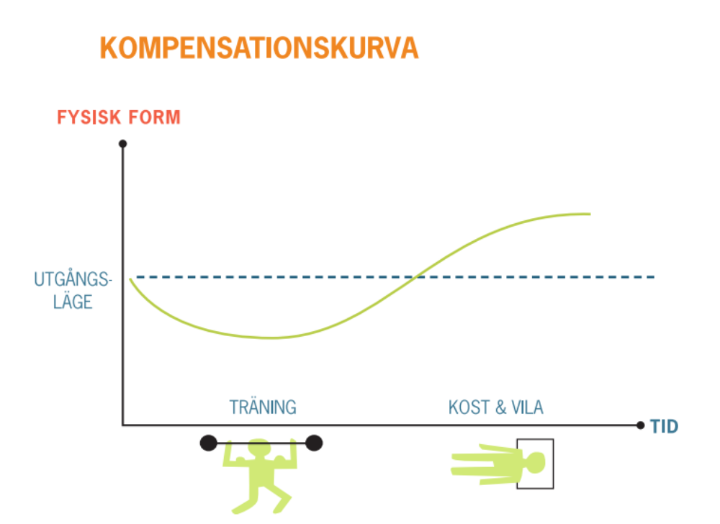

Dålig återhämtning
------------------------------------------------------------------------------------
Notes:
Träningen bryter ner och för att få en kompensation krävs rätt kostintag samt en god sömn. En för hög belastning, träningsmängd i förhållande till sömn och kostintag gör att kroppen inte hinner återhämta sig och risken för skador ökar.

Slide 3
Bra återhämtning
Notes:
Tillräckligt energi- och näringsintag samt sömn gör att kroppen kan återhämta sig och bygga sig starkare

Slide 4
Diskutera
Hur kan vi göra för en bättre återhämtning
Notes:
Låt ungdomarna diskutera i smågrupper
Viktiga punkter: Kostintag i förhållande till träning, både före och efter. Tillräcklig sömn. Skapa goda sömnvanor. Prestationstriangeln, skapa en balans mellan träningsbelastning -energiintag - sömn

Slide 5
Hur uppstår skador?
Trauma
Externa faktorer. T ex vid yttre våld t ex tackling, vridbelastningar och tvära vändningar
Överbelastning
Hög-, monoton- och/eller för tidig belastning
Knä- och fotledsskador står för huvuddelen av alla skador
Notes:
Traumatiska skador ger ofta akut smärta och kraftig svullnad. Viktigt med snabbt omhändertagande.
Överbelastning är ofta något som smyger sig på. Drabbar oftast muskel-/ senkomplexet men även slemsäckar, ledkapslar, nerver samt skelett.

Slide 6
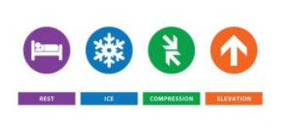
Generell behandling vid skada
Akut omhändertagande
R.I.C.E
Rest (Vila)
Ice (Kyla)
Compression (Kompression)
Elevation (Högläge)
Rehabilitering av skada
Alternativ träning
Balans- och styrketräning
Viktigt att inte återgå till ordinarie träning för tidigt
Notes:
RICE; tryck är den viktigaste delen för att minska svullnad och blödning. Ju snabbare desto bättre är regeln, använd en dauerbinda. Hårt tryck 20-30 min för att sedan släppa lite på trycket.
Försök att vända skadeperioden till en möjlighet att utveckla andra kvalitéer t ex vid en knäskada kan man passa på att bygga upp överkroppen
Alternativ träning kan vara bassängträning, motionscykel osv.

Slide 7
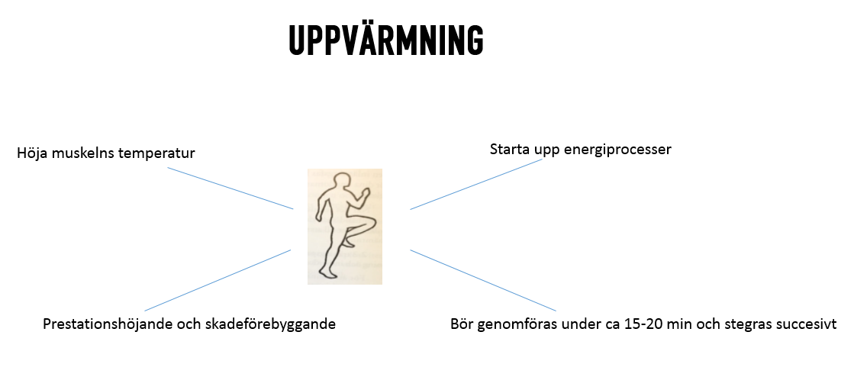
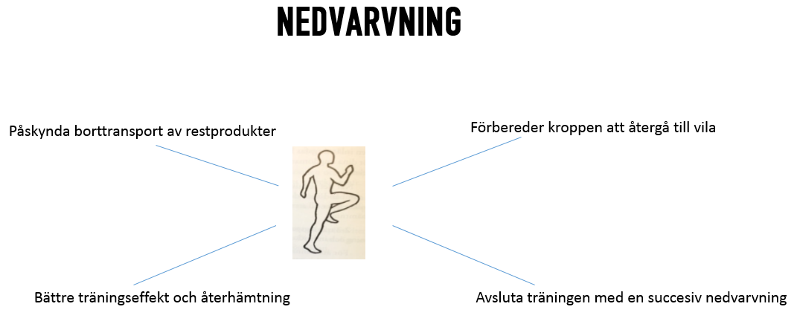
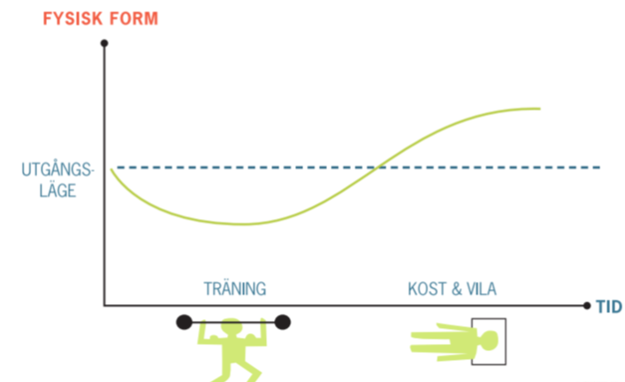
Förebygga skador
1.
2.
3.
Notes:
Grundläggande faktorer för att förebygga skador är att genomföra träningen utifrån bästa möjliga förutsättningar.
En genomtänkt uppvärmning för att förberedda kroppen för kommande belastning . En avslutande nedvarvning för att påskynda återhämtningen tillsammans med ett fullgott energiintag samt en god nattsömn.
Som 14 åring behöver man ca 9 timmars nattsömn!

Slide 8
Förebygga skador
Allsidig träning
Träna symmetriskt
Rörlighetsträning
Viktigt att inte överbelasta
Träna inte när du är sjuk
Säg till tränaren om du har ont eller har någon skada
Notes:
Allsidig träning = viktigt att träna alla förmågor och kvalitéer för att skapa bästa förutsättningar för ett fortsatt idrottande.
Träna symmetriskt = Att både träna höger och vänster sida ger bättre stabilitet och styrka. En balanserat tränad kropp skapar bättre fysiska förutsättningar och minskar risken för skador.
Rörlighetsträning = En muskel med bibehållen rörlighet minskar risken för överbelastning och skador genom att muskeln får en bättre funktion i ytterlägen. God rörlighet ger också en ökad styrka och bättre koordination.
Viktigt att inte överbelasta = Var observant på den totala träningsvolymen, kan t ex vara lätt att träna för mkt om man håller på med fler idrotter samtidigt.
Träna inte när du är sjuk eller har ont = Viktigt att vara lyhörd och lyssna på kroppen, att träna vi halsont kan i värsta fall leda till en hjärtmuskelinflammation, ge andra träningsuppgifter vid småskador.

Slide 9
Diskutera
Vad tar vi med oss?
Hur går vi vidare?
Notes:
Diskutera i smågrupper. Lärdomar från genomgången, vad känns viktigast, nästa steg

